Slide 1
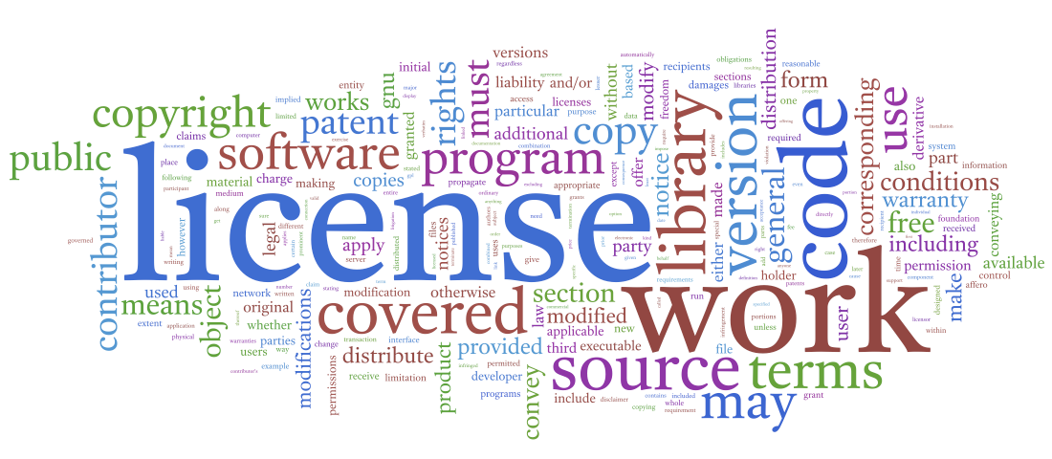
Licenças de Software Livre
-by wordle.net
-by wordle.net
Fernando Castor
Obra derivada do trabalho do Prof. Fabio Kon e de Vanessa Sabino
CCSL-IME-USP, 2009.

Slide 2
Licenças de Software Livre
Licença é distribuída junto com o fonte
Detentor escolhe quais direitos transferirá e quais as condições
Inúmeras possibilidades para redigir o texto

Slide 3
Licenças de Software Livre
Importante evitar proliferação de licenças
  Melhor reaproveitar licenças já consolidadas
Portais apresentam grande número de licenças
  Sourceforge: 74 licenças (em 2009)
  OSI: 70 licenças aprovadas (em 2014)
    Vários novos pedidos todo mês

Slide 4
Open Source Initiative
Redistribuição Livre
Código Fonte
Trabalhos Derivados
Integridade do Código Fonte do Autor
Sem Discriminação a Pessoas ou Grupos
Sem Discriminação a Áreas de Empreendimento
Distruibuição da Licença
A Licença Não Deve Ser Específica a um Produto
A Licença Não Deve Restringir Outro Software
A Licença Deve Ser Neutra às Tecnologias

Slide 5
Categorias de Licenças
Permissivas ou Liberais
Recíprocas Totais (copyleft)
Recíprocas Parciais (copyleft fraco)

Slide 6
Licenças Permissivas
Licenças acadêmicas
Usadas em projetos de pesquisa / provas de conceito
Não impõem grandes restrições
Permitem atingir maior número de pessoas
Exemplo: TCP/IP do BSD Unix

Slide 7
Licenças Permissivas
Empresas podem fechar o software
Exemplo: Kerberos (MIT) e Microsoft
Contra-exemplo: servidor Apache
  marca forte
  importância dos padrões
Notes:
- O Kerberos foi inventado no MIT e sua licença era permissiva, tornando possível inclusive que uma implementação fosse fechada. A Microsoft implementou diversas extensões e, em seguida, fez exatamente isso. Em contrapartida, se seus autores não tivessem adotado uma licença que permitisse que iss fosse feito, talvez o Kerberos não fosse tão popular hoje.
- A licença da Apache é permissiva, mas protege a marca Apache. Além disso, para um servidor, é importante aderir aos padrões da Internet, o que ajuda a explicar o porque de não haver muitas extensões proprietárias do Apache.
- Licença da Apache: www.apache.org/licenses/LICENSE-2. 0.html

Slide 8
Licença BSD Revisada
(sem a “cláusula de propaganda da licença BSD”)
Direitos autorais (C) <ANO>, <TITULAR> Todos os direitos reservados.
A redistribuição e o uso nas formas binária e código fonte, com ou sem modificações, são permitidos contanto que as condições abaixo sejam cumpridas:
- Redistribuições do código fonte devem conter o aviso de direitos autorais acima, esta lista de condições e o aviso de isenção de garantias subsequente.
- Redistribuições na forma binária devem reproduzir o aviso de direitos autorais acima, esta lista de condições e o aviso de isenção de garantias subsequente na documentação e/ou materiais fornecidos com a distribuição.
- Nem o nome da <ORGANIZAÇÃO> nem o nome dos contribuidores podem ser utilizados para endossar ou promover produtos derivados deste software sem autorização prévia específica por escrito.
Notes:
A supracitada “cláusula de propaganda...” exigia que qualquer material de divulgação que utilizasse software distribuído de acordo com a licença BSD original incluísse a sentença “este produto inclui software desenvolvido pela Universidade da California, Berkeley e seus contribuidores”. O problema é que outras organizações passaram a construir obras derivadas usando a mesma cláusula, adaptada para tais organizações. Logo, material de divulgação passava a ter que apresentar diversas sentenças começando com “este produto....”. Isso levou a Universidade de Berkeley a remover essa cláusula.

Slide 9
Licença BSD Revisada
(sem a “cláusula de propaganda da licença BSD”)
Direitos autorais (C) <ANO>, <TITULAR> Todos os direitos reservados.
A redistribuição e o uso nas formas binária e código fonte, com ou sem modificações, são permitidos contanto que as condições abaixo sejam cumpridas:
- Redistribuições do código fonte devem conter o aviso de direitos autorais acima, esta lista de condições e o aviso de isenção de garantias subsequente.
- Redistribuições na forma binária devem reproduzir o aviso de direitos autorais acima, esta lista de condições e o aviso de isenção de garantias subsequente na documentação e/ou materiais fornecidos com a distribuição.
- Nem o nome da <ORGANIZAÇÃO> nem o nome dos contribuidores podem ser utilizados para endossar ou promover produtos derivados deste software sem autorização prévia específica por escrito.
Inclui também uma cláusula sobre ausência de garantias
Seu efeito depende da legislação local
Notes:
A supracitada “cláusula de propaganda...” exigia que qualquer material de divulgação que utilizasse software distribuído de acordo com a licença BSD original incluísse a sentença “este produto inclui software desenvolvido pela Universidade da California, Berkeley e seus contribuidores”. O problema é que outras organizações passaram a construir obras derivadas usando a mesma cláusula, adaptada para tais organizações. Logo, material de divulgação passava a ter que apresentar diversas sentenças começando com “este produto....”. Isso levou a Universidade de Berkeley a remover essa cláusula.

Slide 10
Licenças Recíprocas Totais
Trabalho derivado precisa ser distribuído sob os mesmos termos
Permissão para executar, copiar, modificar e distribuir versões modificadas do programa
  Usar também!
Impedem que sejam adicionadas novas restrições

Slide 11
Licenças Recíprocas Totais
Principal resultado esperado:
  aumentar quantidade de software livre
Problema:
  software isolado – incompatibilidade entre licenças

Slide 12
Licenças Recíprocas Totais
Principal exemplo: GPL
  2.0
  GPLv3
  AGPL
  Licenças ShareAlike da Creative Commons
    Aplicam-se a um conceito mais amplo de “obra”

Slide 13
Sítio interessante
https://tldrlegal.com/

Slide 14
Licenças Recíprocas Parciais
Modificações disponibilizadas sob a mesma licença
Trabalho pode ser usado em outro projeto, com outra licença
Equilibra dois fatores:
  atração de interesse para a comunidade
  força e longevidade do código fonte disponível

Slide 15
Licenças Recíprocas Parciais
Argumento da FSF: usar apenas quando já existem alternativas fechadas
  Quando não, melhor usar copyleft
Exemplos:
  LGPL
  Mozilla Public License

Slide 16
Compatibilidade entre Licenças

Slide 17
Importância da Compatibilidade
Complicações legais
  Eu posso combinar este pedaço de software com aquele?
  Impacto na reputação do projeto

Slide 18
Fatores a Ser Considerados
Cláusulas das licenças
Formas de integração
Formas de distribuição
Leis locais

Slide 19
Um exemplo
Licença BSD revisada
  Livre, não-recíproca
  Compatível com a GPL
Licença BSD original
  Livre, não-recíproca
  Incompatível com a GPL
Notes:
Considerando uma situação onde eu quero modificar e redistribuir usando a GPL v3.0 um pedaço de software distribuído originalmente com uma outra licença, nos exemplos acima, BSD original ou revisada. A BSD revisada é compatível com a GPL porque é possível relicenciar qualquer pedaço de software distribuído com a BSD revisada usando a GPL v3.0. A BSD original não é compatível por causa da cláusula de propaganda (significa que ela impõe uma restrição que a GPL não impõe e que não é compatível com as restrições adicionais permitidas).

Slide 20
Outro exemplo
Licença LGPL v3.0
  Livre, fracamente recíproca
  Compatível com a GPL
Licença GPL v3.0
  Livre, recíproca
  Compatível com a LGPL v3.0
    Se o programa for re-licenciado para GPL v3.0

Slide 21
O que há de novo na GPLv3?
Facilitar compatibilidade com outras licenças (Apache 2.0)
Evitar tivoização (assinaturas digitais)
Invalidar ilegalidade de quebra de DRM em software livre
Notes:
- A GPLv3 permite a adição de cláusulas adicionais em circunstâncias especiais, por exemplo, para preservar a reputação de quem desenvolveu o programa.
- Para lidar com tivoização, de acordo com Vanessa Sabino:
“...A estratégia [da GPLv3] para impedir a tivoização é exigir que o fabricante provenha toda informação necessária para instalar versões modificadas do software no aparelho. Essa informação pode ir desde instruções básicas até chaves de autoriza- ção que possam ser necessárias. “
Sobre DRM:
“ ...A Free Software Foundation é contra o uso de DRM, porém, optou por não impedir que software livre fosse utilizado para implementá-lo, já que isso estaria limitando a liberdade dos usuários. Como alternativa, decidiram atacar o tratado de copyright da World Intellectual Property Organization (WIPO), adotado em 20 de dezembro de 1996. Nesse tratado, o artigo 11, sobre obrigações a respeito de medidas tecnológicas, afirma que os países devem adotar medidas legais para reprimir tentativas de burlar sistemas tecnológicos de proteção usados por autores para restringir atos que não são autorizados, em conexão com o exercício de seus direitos de acordo com esse tratado ou a Convenção de Berna. A solução presente na GPLv3 é afirmar que qualquer trabalho sob a GPL não pode ser considerado uma “medida tecnológica efetiva” contra quebra de DRM. Ou seja, é permitido incluir sistemas de DRM no software tanto quanto é permitido quebrá-lo.”
Vanessa Sabino. “Um Estudo Sistemático das Licenças de Software Livre”. Dissertação de Mestrado, IME-USP, Agosto/2011
- Outro objetivo da GPLv3: punir acordos de patentes discriminatórios (como o que foi feito entre Microsoft e Novell).

Slide 22
Cláusulas que a GPLv3 permite que sejam adicionadas

Slide 23
O que há de novo na GPLv3
Adequar a licença a compartilhamento peer-to-peer
Evitar interpretações diferentes das previstas decorrentes de legislações locais
  Significado de distribute
Notes:
- Apenas a pessoa que distribui um programa licenciado pela GPL precisa aceitar a licença (tendo a obrigação de tornar acessível o código fonte ou informar onde ele pode ser obtido). Quem apenas recebe o programa não tem essa obrigação (a não ser que também distribua o programa).

Slide 24
Compatibilidade por Categoria
Licenças Permissivas
  BSD License
    Original
    Simplificada
    Duas cláusulas
  MIT/X11 License
  Apache Public License

Slide 25
Compatibilidade por Categoria
Licenças Recíprocas Totais
  GPL 2.0
  GPLv3
  AGPL

Slide 26
Compatibilidade por Categoria
Licenças Recíprocas Parciais
  Mozilla Public License
  LGPL

Slide 27
Integração entre Sistemas
Link estático
Link dinâmico
Plug-in
  fork
  exec
  compartilhamento de estrutura de dados
  chamada de funções
    apenas main()

Slide 28
Integração entre Sistemas
Agregação / Combinação
  mecanismo de comunicação
    exec, pipes, rpc, chamada de função dentro de um endereço compartilhado...
  semântica da comunicação
    tipos de informação que são compartilhadas

Slide 29
Integração entre Sistemas
Programa Original
Extensão
Outro Programa

Slide 30
Integração entre Sistemas
Outro Programa
Programa Original

Slide 31
Integração entre Sistemas
Programa Original
Gerador
Outro Programa

Slide 32
Integração entre Sistemas
Programa Original
Interage
Outro Programa

